Slide 1
§2－1 金属的晶体结构
1、晶体与非晶体
2、金属的晶格类型
3、单晶体与多晶体
4、晶体的缺陷

Slide 2
§2－1 金属的晶体结构
1、晶体与非晶体
存在状态
气态
结构特点
物质
液态
晶体
固态
非晶体

Slide 3
§2－1 金属的晶体结构
晶体和非晶体的对比
项目 | 晶体 | 非晶体
定义 | 原子呈有序、有规则排列的物质 | 原子呈无序、无规则堆积物质
性能特点 | 具有规则的几何形状 有一定的熔点，性能呈各向异性 | 没有规则的几何形状 没有固定的熔点，性能呈各向同性
典型物质 | 石英、云母、明矾、食盐、硫酸铜、糖、味精 | 玻璃、蜂蜡、松香、沥青、橡胶

Slide 4
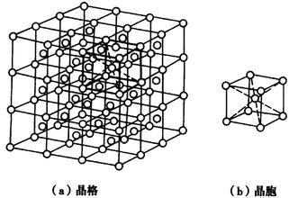
§2－1 金属的晶体结构
2、金属的晶格类型
晶格类型——金属中原子排列的规律。
晶格——为了清楚地表示晶体中原子排列的规律，将原子简化为一个质点，再用假想的线将它们连接起来，形成一个能反映原子排列规律的空间格架。
晶胞——晶格中能够完整地反映晶体晶格特征的最小几何单元。
晶格和晶胞示意图

Slide 5
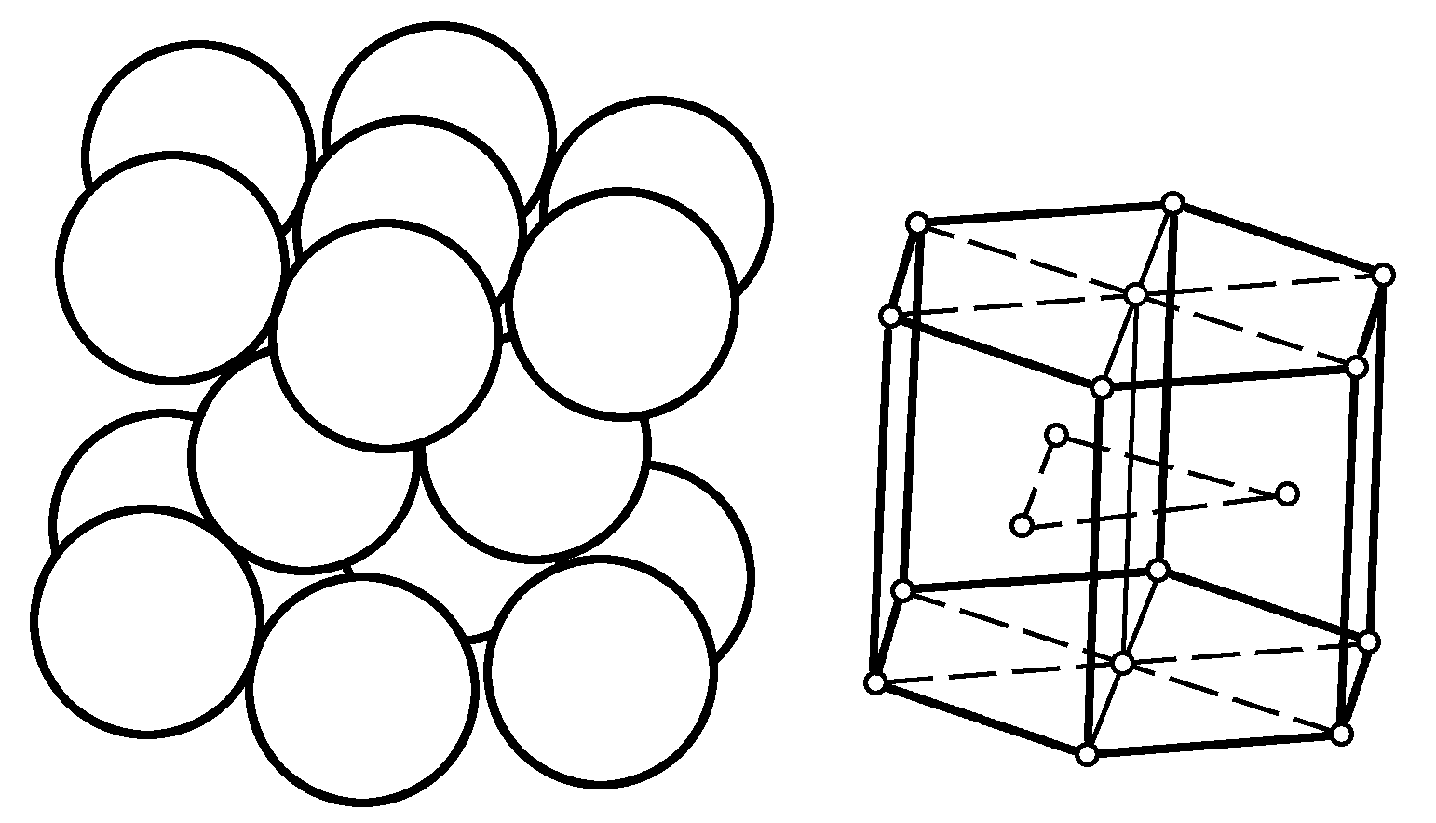
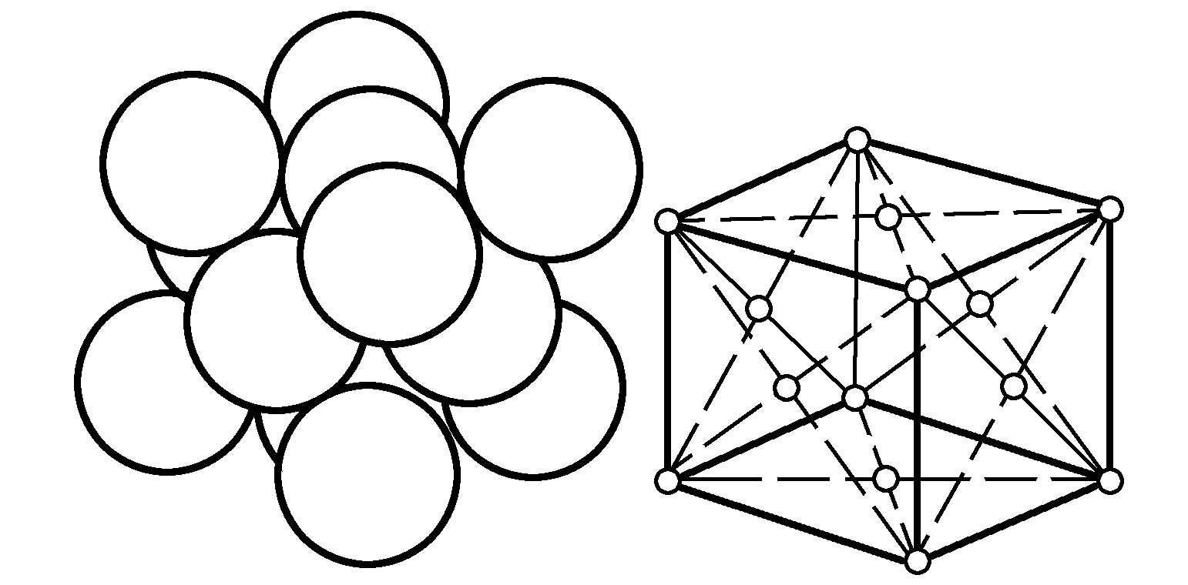
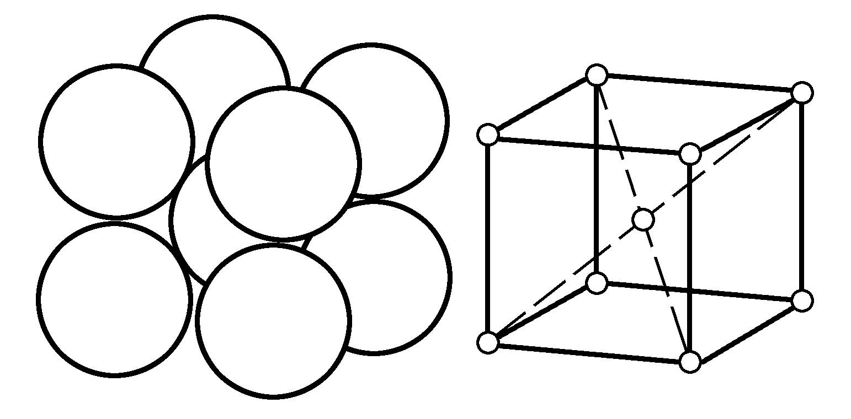
§2－1 金属的晶体结构
常见的金属晶格类型
体心立方晶格
面心立方晶格
密排六方晶格

Slide 6

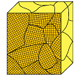
§2－1 金属的晶体结构
3、单晶体与多晶体
单晶体：只由一个晶粒组成的晶体称为单晶体。 性能呈各向异性，如单晶硅、单晶锗。
多晶体：由多个晶粒组成的晶体，性能呈各项同性，普通金属材料都是多晶体。
单晶体
多晶体

Slide 7
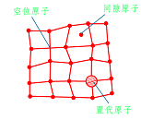
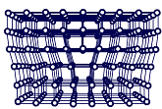
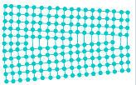
§2－1 金属的晶体结构
4、晶体的缺陷
晶体缺陷——由于各种原因，实际晶体中原子的规律排列受到干扰和破坏，使晶体中的某些原子偏离正常位置，我们把这种晶体中原子紊乱排列的现象称为晶体缺陷。
点缺陷
线缺陷
面缺陷

